Slide 1

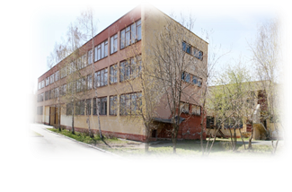
Кабетова Софья Евгеньевна
учитель музыки
МАОУ «СОШ № 54»
г. Новоуральск

Slide 2
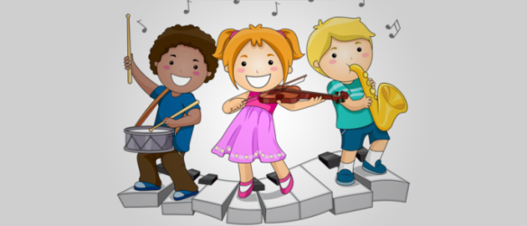

Тема: «Царит гармонии оркестр»

Slide 3
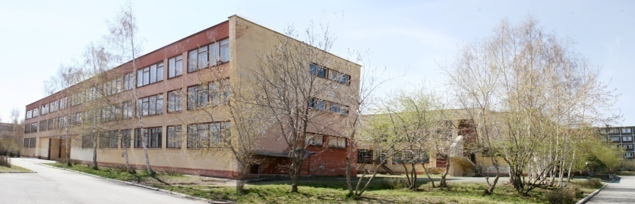

МАОУ «СОШ № 54»
ФГОС основного общего образования
основная образовательная программа
1
2
ПРОГРАММА
«Формирование
Универсальных
Учебных
действий»
ПРОГРАММА
«Формирование
ИКТ-
компетентности
обучающихся»
4
междисциплинарные программы
(Планируемые результаты основной образовательной программы)
3
4
ПРОГРАММА
«Основы учебно-
исследовательской
и проектной
деятельности»
ПРОГРАММА
«Основы
смыслового
чтения и работа
с текстом»

Slide 4

Влияние музыки на ребенка
Интеллектуальное развитие;
Более быстрое усвоение учебных навыков
Формирование гармонично развитой личности;
Умение четко выражать свои мысли;

Slide 5
Цель - обобщить знания учащихся о симфоническом оркестре и их музыкальные впечатления от знакомства с его звучанием
закреплять музыкальные термины и понятия;
формировать музыкально-слуховые представления
Образовательные
Развивающие
развивать музыкальный слух, чувство ритма
воспитывать музыкальную культуру,
формировать музыкальный вкус
Воспитательные

Slide 6
Планируемые результаты
метапредметные
Уметь определять и формулировать цель на уроке с помощью учителя; планировать своё действие в соответствии с поставленной задачей; вносить необходимые коррективы в действие после его завершения на основе его оценки и учёта характера сделанных ошибок
предметные
уметь применять знания основных средств музыкальной выразительности при анализе прослушанного музыкального произведения.
личностные
уметь оценивать собственную музыкально-творческую деятельность; участвовать в ролевых играх.
Способствовать развитию у учащихся навыков исследовательской работы; стимулировать познавательный интерес с помощью проблемных заданий.
Уметь слушать и понимать речь других; способствовать развитию у учащихся умения сотрудничать с учителем и друг с другом.

Slide 7


Возрастные особенности
стабильное психические развитие
познавательная рефлексия: способность осознавать причины учебных неудач и успехов
развитие познавательных возможностей
Психолого-педагогические характеристики возраста
овладением навыками конструктивного общения со сверстниками
развитие образного и логического мышления

Slide 8



Особенности восприятия и переработки информации
30 %
аудиалы
32 %
визуалы
3 8%
кинестетики
4а
обучающиеся

Slide 9
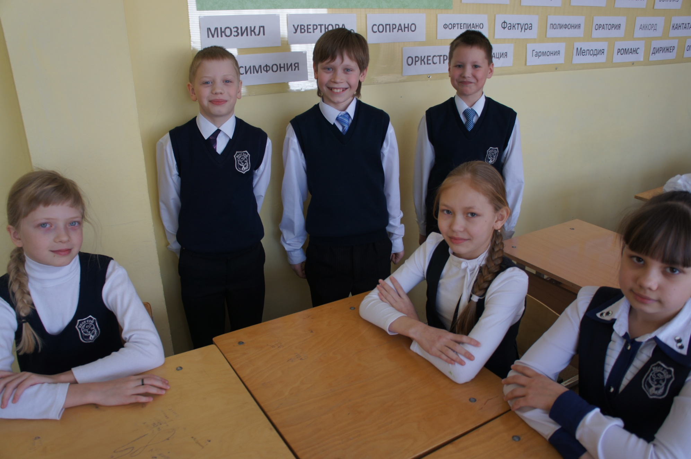
План урока-проекта
Создание учебно-познавательных мотивов
Дейтсвие целеполагания
Планирование и организация деятельности
Осуществление деятельности по достижению поставленной цели
Рефлексивно оценочные действия

Slide 10


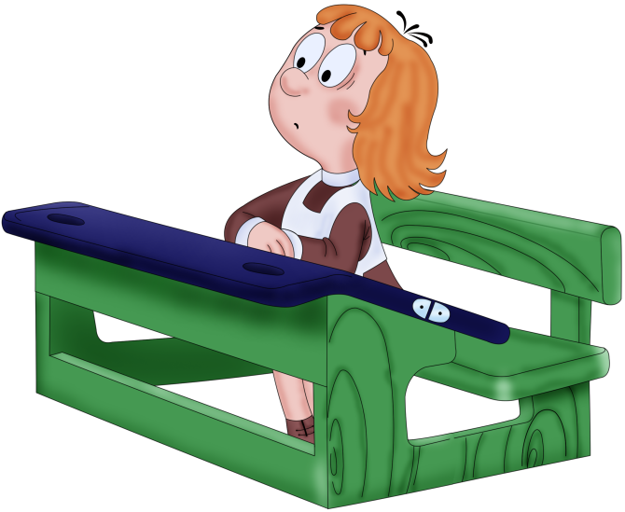
I этап.
Создание учебно-познавательных мотивов
Проблемный вопрос:
Что стало бы с нами, если бы не было музыки?
Мы бы не могли посещать театры
Наша жизнь стала скучнее
Не было бы песен, танцев и праздников

Slide 11





Оценивание на этапе целеполагания
II этап. Целеполагание
я испытываю
затруднения
по теме
Я
недостаточно
знаю
Я стремлюсь
узнать новое
Я все знаю

Slide 12

III этап. Планирование и организация деятельности
Вспомнить группы инструментов симфонического оркестра;
Познакомиться с историей происхождения профессии дирижер;
Послушать симфоническую музыку, определить её особенности;
Создание проекта в группах
Вспомнить
Познакомиться
Послушать
Создать
тембр
гармония
tutti

Slide 13
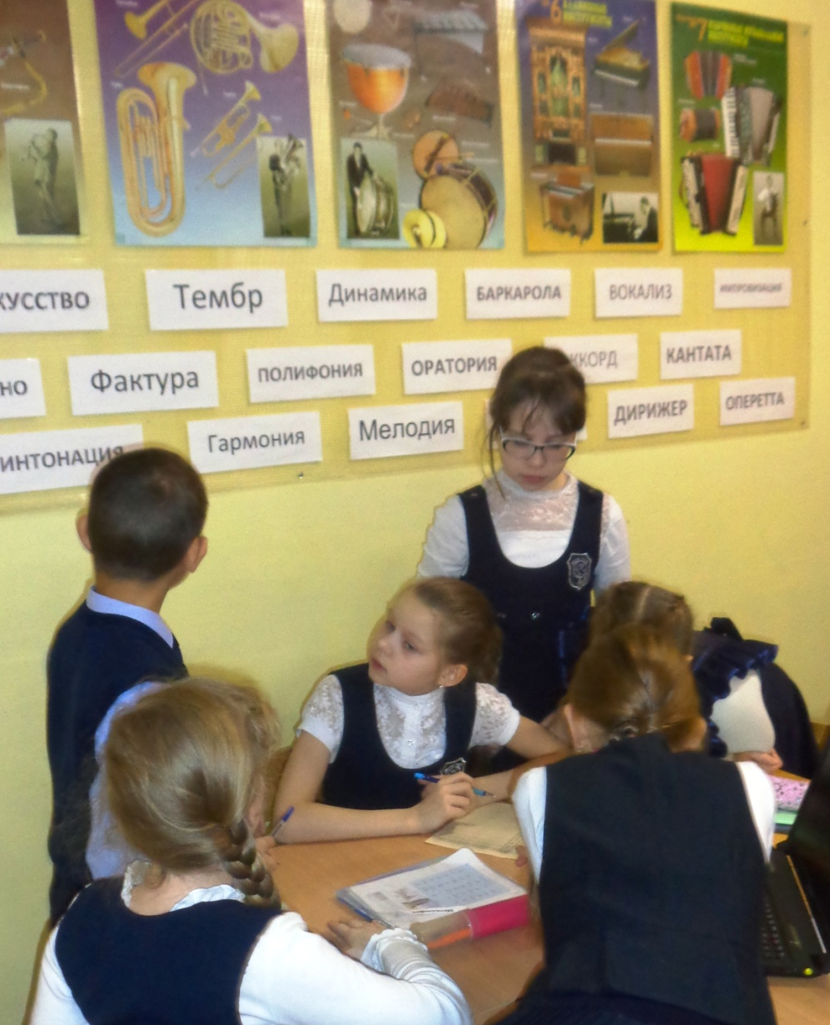
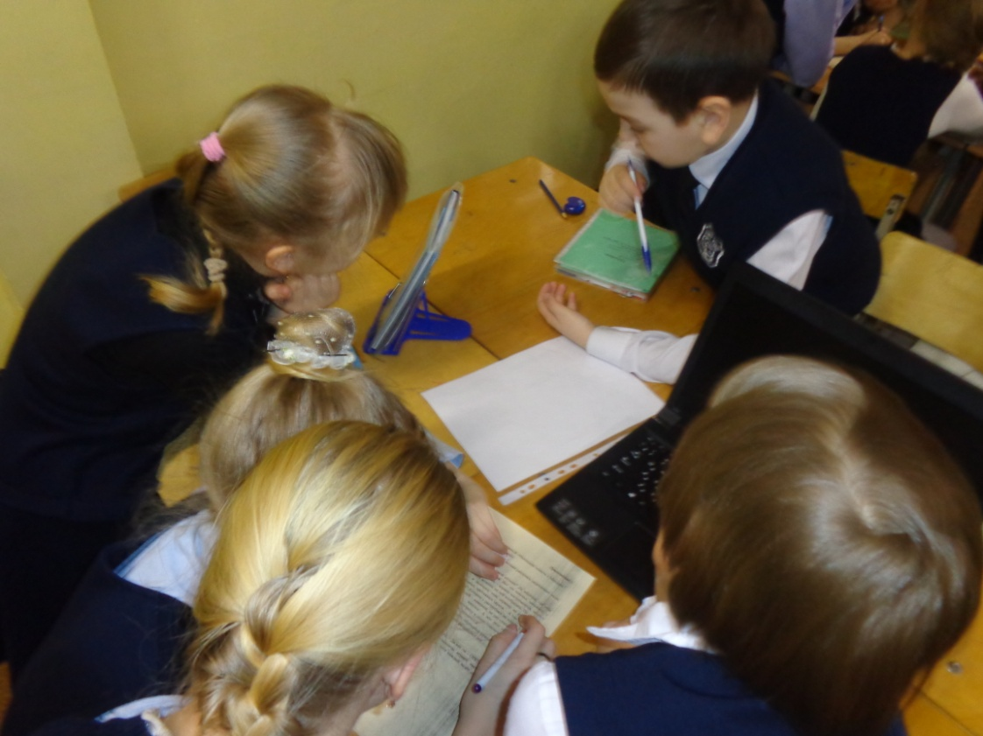
Работа в группах
IV этап. Осуществление деятельности
по достижению поставленной цели

Slide 14



IV этап. Осуществление деятельности
по достижению поставленной цели

Slide 15
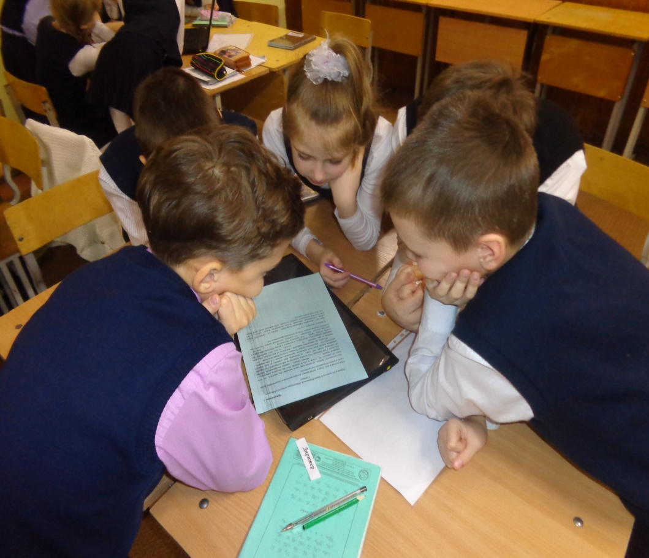
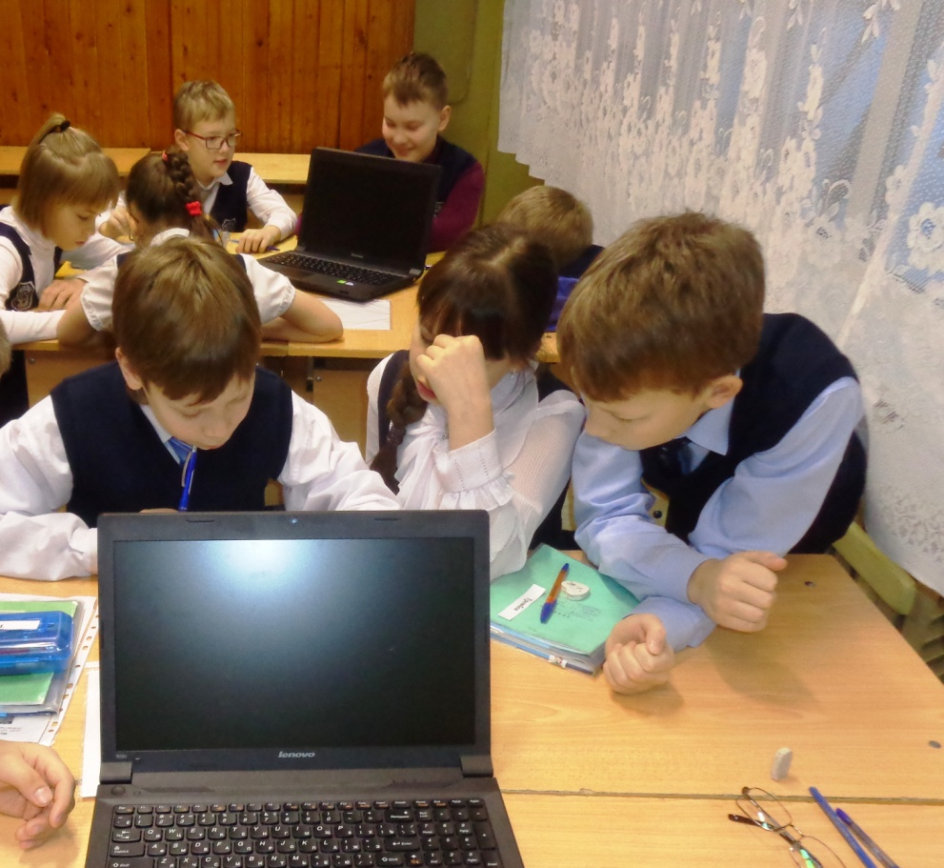
Смысловое чтение
IV этап. Осуществление деятельности
по достижению поставленной цели

Slide 16
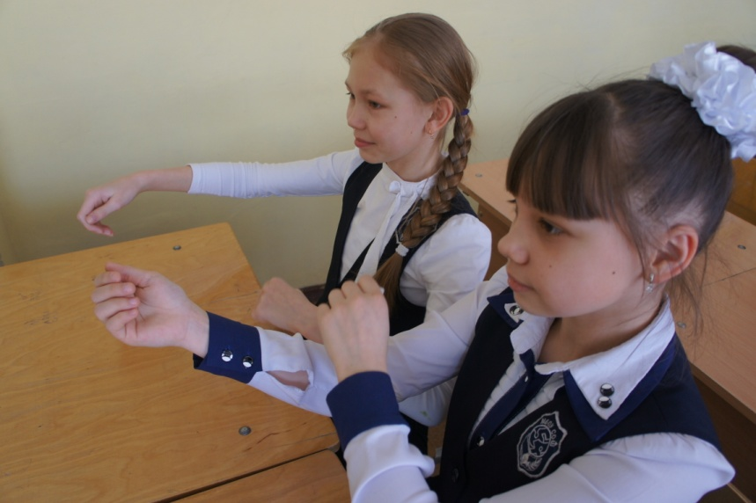
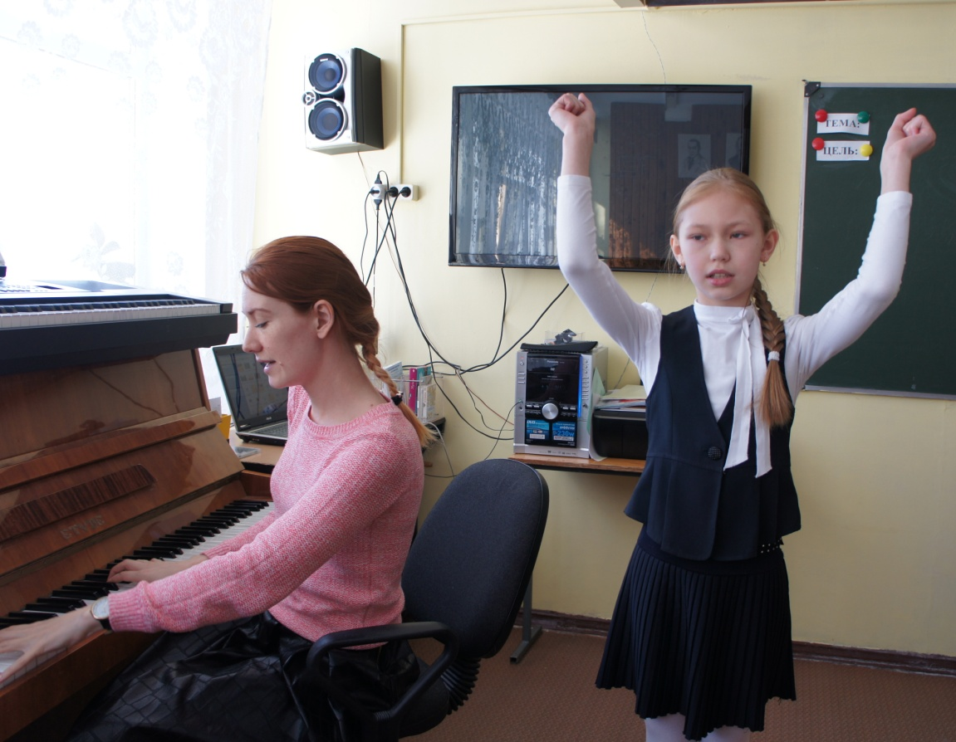
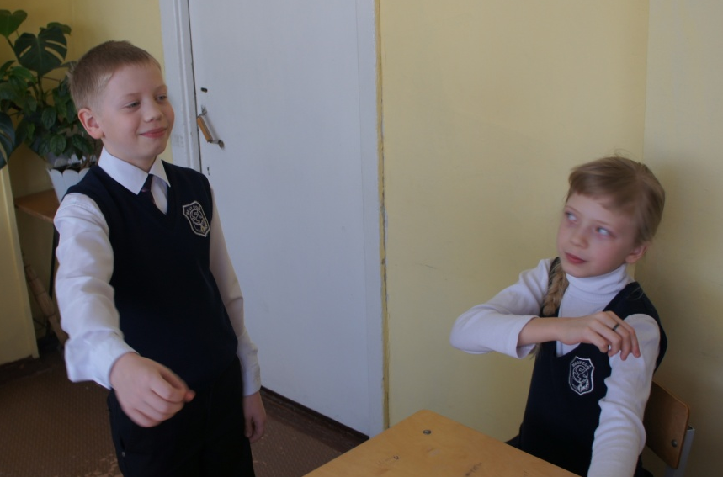
Различные виды деятельности
IV этап. Осуществление деятельности
по достижению поставленной цели

Slide 17

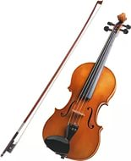
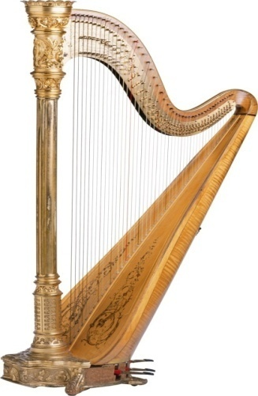
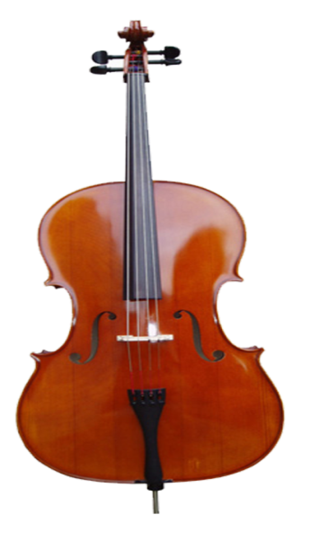
Лишний музыкальный инструмент
IV этап. Осуществление деятельности
по достижению поставленной цели

Slide 18


Этап самостоятельной работы
IV этап. Осуществление деятельности
по достижению поставленной цели
Отбирают из предложенного музыкальный материал
Представляют получившиеся проекты
создают рассказы от имени музыкальных инструментов
Размышляют, отвечая на вопрос: «Нужна ли нам симфоническая музыка?»

Slide 19
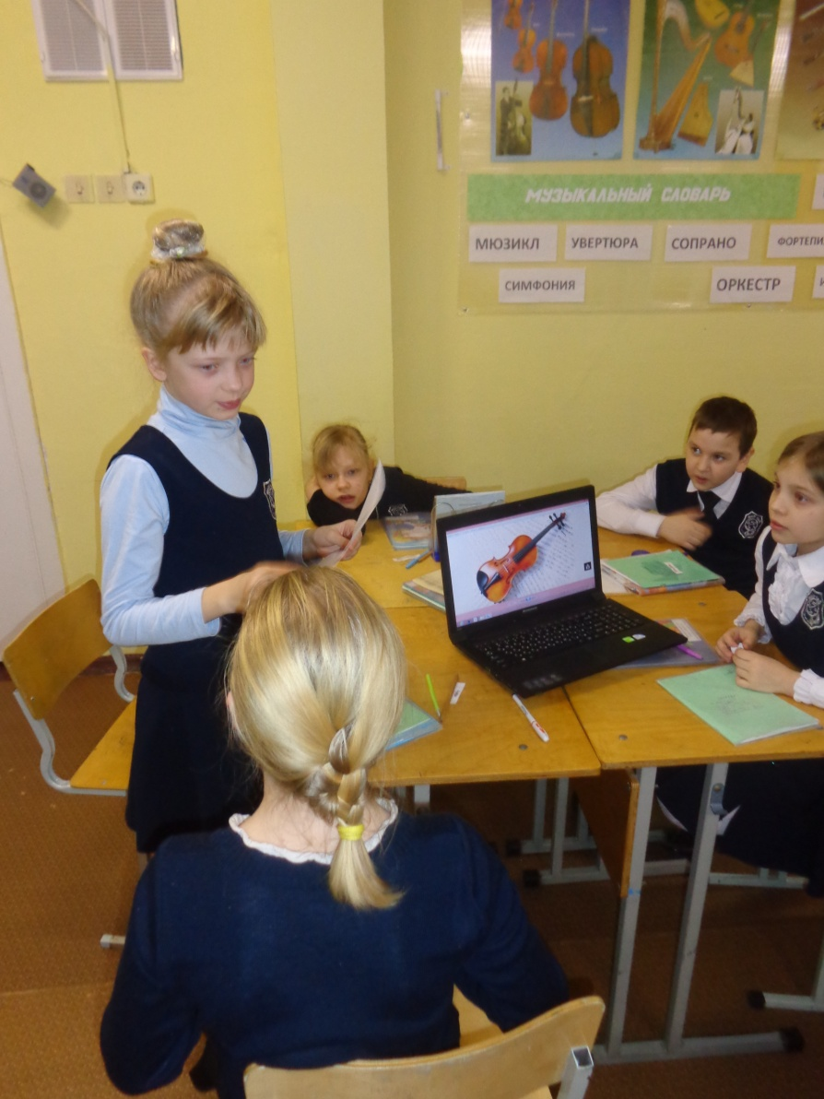
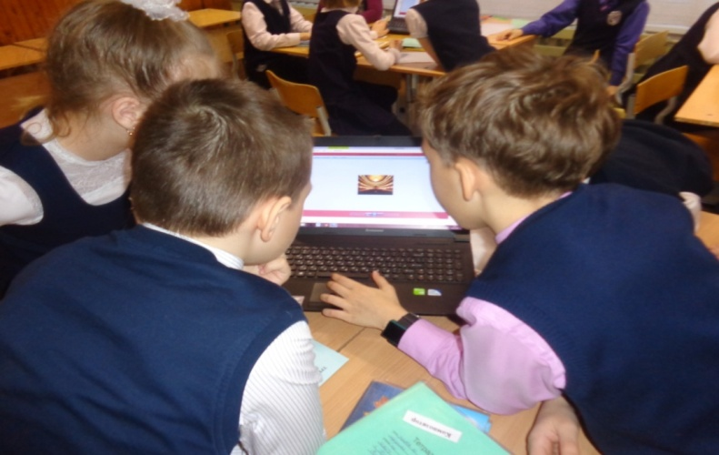
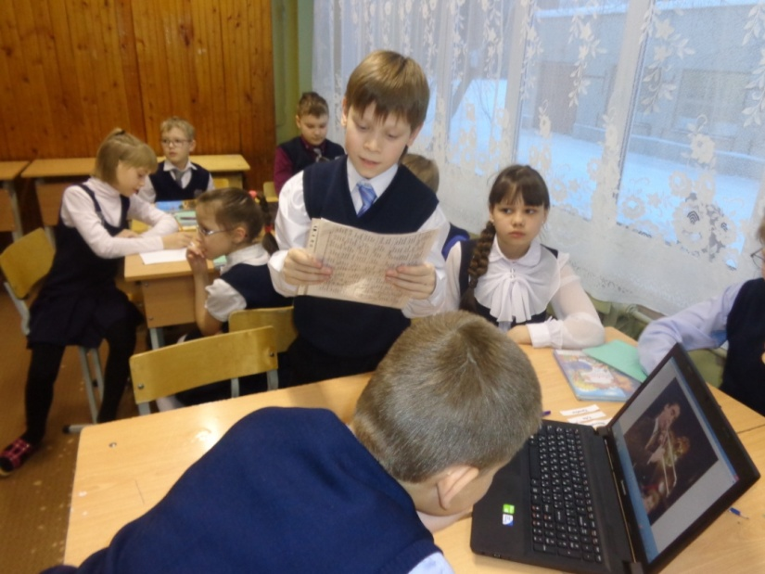
Этап самостоятельной работы
IV этап. Осуществление деятельности
по достижению поставленной цели

Slide 20
V этап. Подведение итогов
«Почему П.И. Чайковский назвал оркестр «музыкальной республикой»?
Дирижер управляет и направляет оркестр
Каждый инструмент важен и ценен
Все тембры сливаются в единое звучание

Slide 21

V этап. Рефлексия
Я все
понял и
меня все
получилось
Мне нужна
была
помощь
учителя или
одноклас-
сников
я старался,
но
у меня не все
получилось
я недоволен своей работой
A
B
C
D

Slide 23

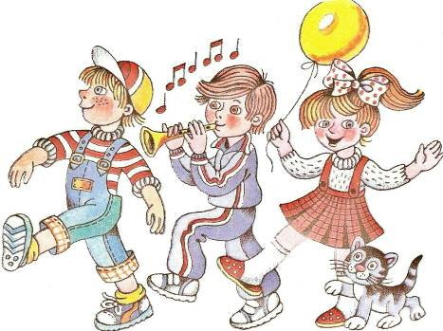
ЦЕННОСТЬ УРОКА
Цель урока
достигнута
Самостоя-тельность
Мотивированность
Учебный материал усвоен
Учитель
Ученики
Высокая
активность
учащихся
на уроке
Участие всех учащихся

Slide 24

Выполнение проекта
УЧЕНИК
Урок
МУЗЫКИ
Программа
«Формирование УУД»
регулятивные УУД: контролирование своей деятельности
личностные УУД: проявление познавательной инициативы в оказании помощи соученикам.
Программа «Фрмирование ИКТ-компетентности»:
Работа с ноутбуками:
Поиск, хранение информации.
Работа с фото материалами
Работа в программе
PowerPoint
Программа «Стратегия смыслового чтения»
Работа с текстом:
Поиск текстовой информации.
Определение основной мысли.
Преобразование её.
Программа «Основы проектно-исследовательской деятельности»
Работа над мини-проектом.
Подготовка к защите проекта.
Презентация проекта.
Содержание урока

Slide 25
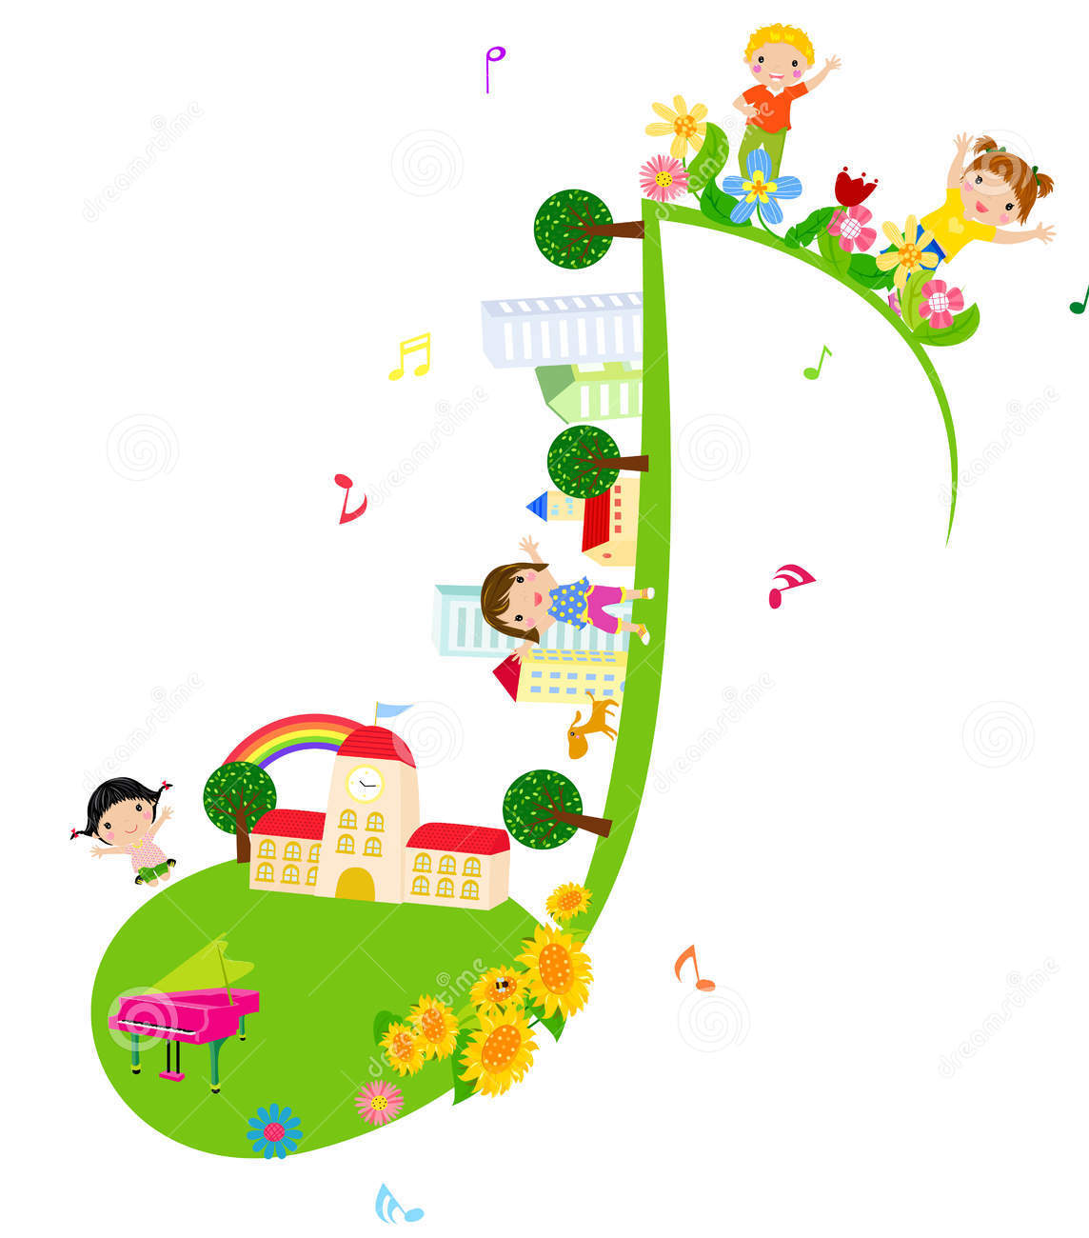

“Слова иногда нуждаются в музыке, но музыка не нуждается ни в чем.”
Э. Григ

Slide 26
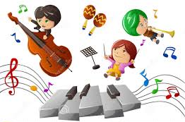
Спасибо за внимание!

